Slide 1
Ирга
Номер участника: ______

Slide 2
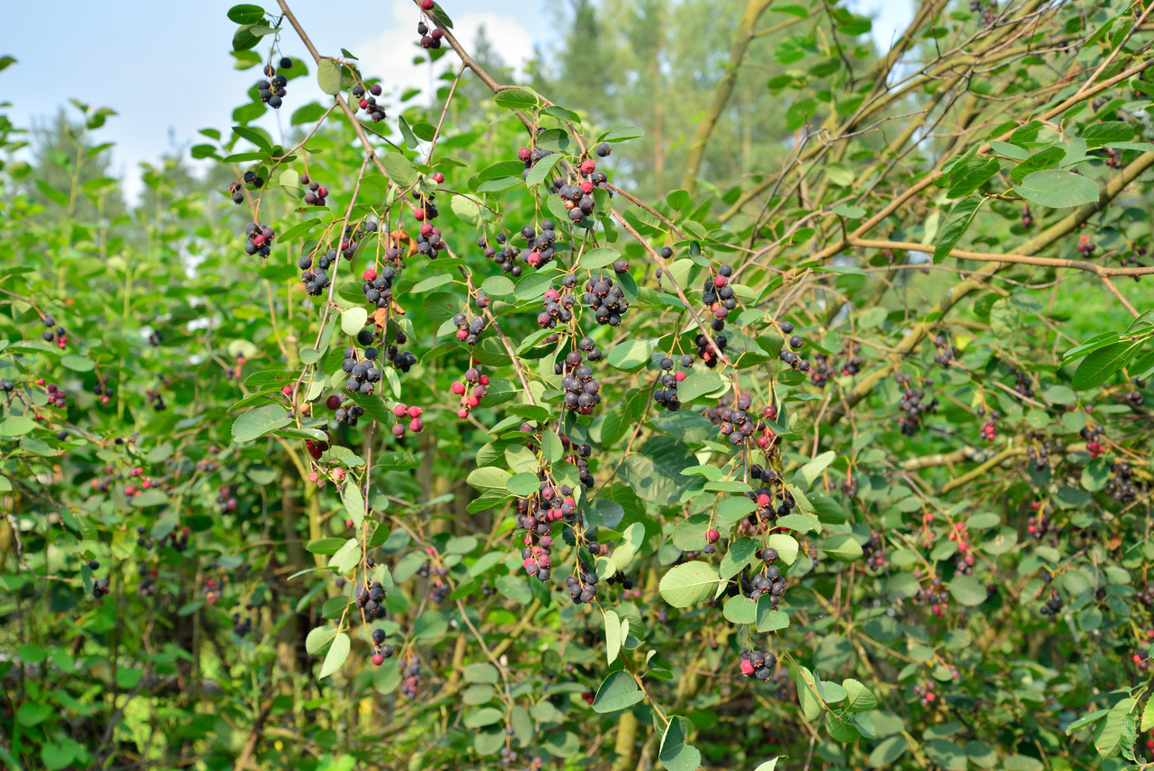
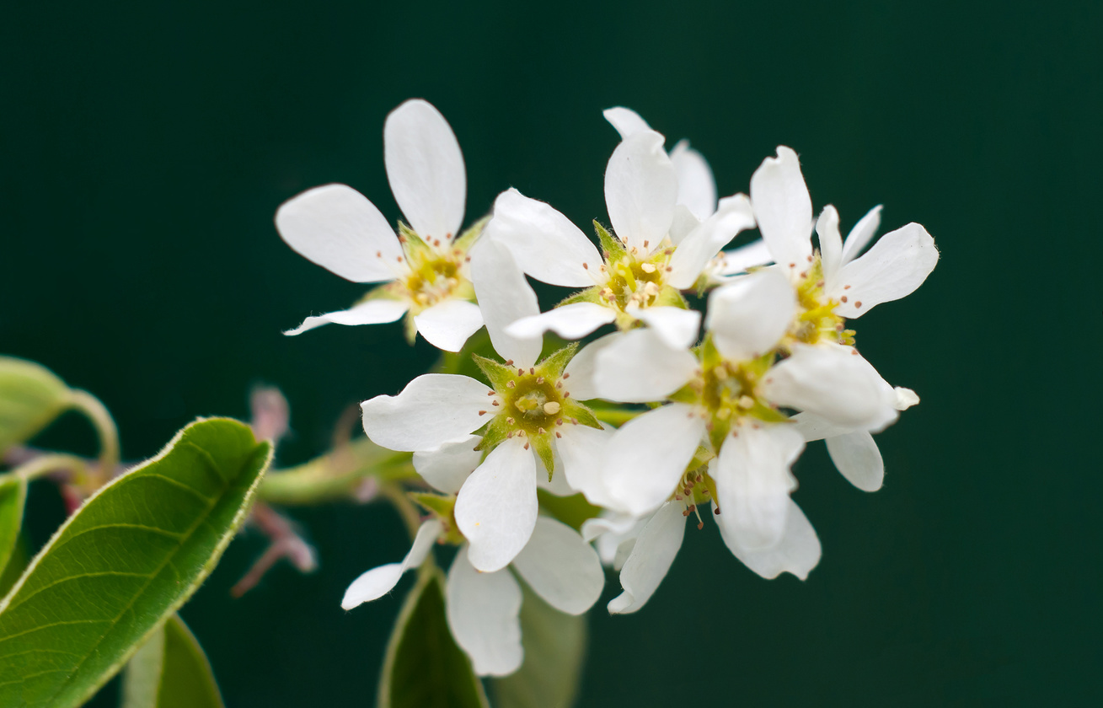
Растение и его особенности
Ирга — небольшое дерево или многоствольный листопадный кустарник.
Весной появляются соцветия из светлых цветков; осенью листья меняют окраску.

Slide 3
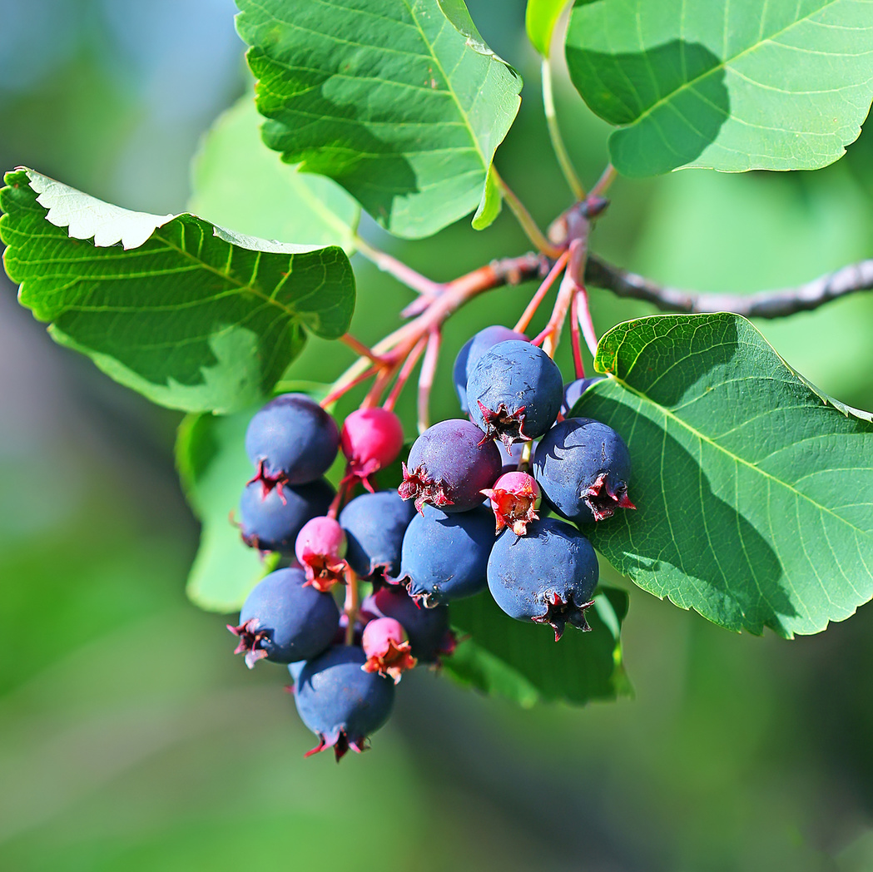
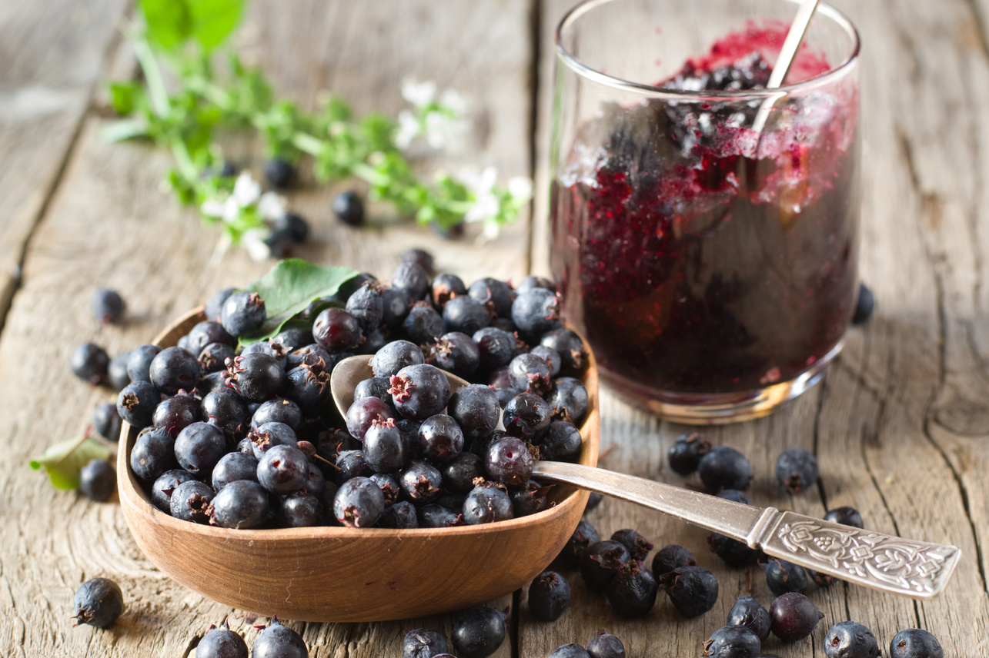
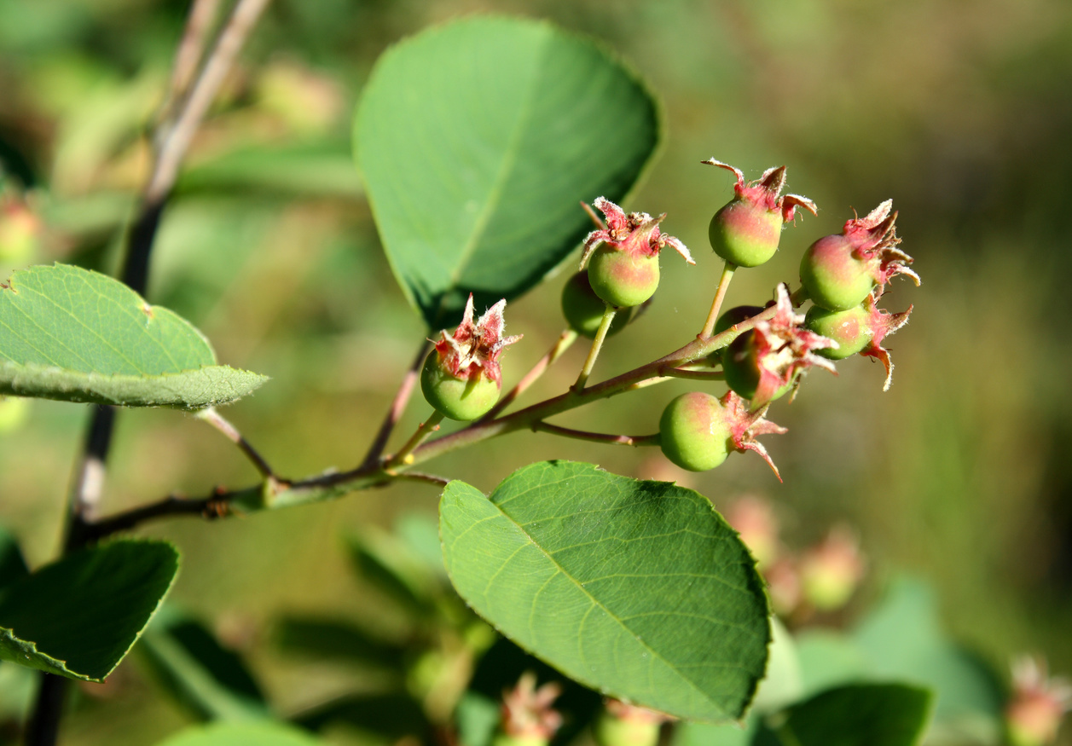
Применение в кулинарии
Плоды тёмно-фиолетовые или почти чёрные, небольшие и сладкие.
Иргу едят свежей, используют для джема и сока.
Пюре из плодов подходит для начинки пирогов, йогурта и мороженого.

